Slide 1
作業1

Slide 2
題目: 寫一程式，讓使用者輸入3個整數，並輸出相對應的圖形。
例如:
輸入為3，則顯示
*--
**-
***
輸入為 4，則顯示
*---
**--
***-
****

Slide 3
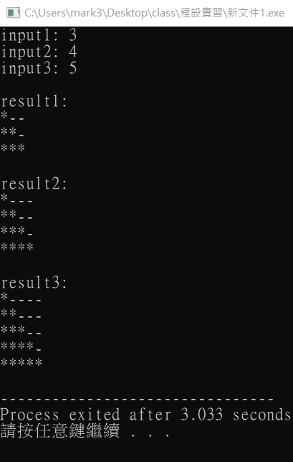
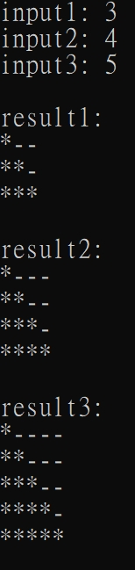
需使用者輸入部分，請先印出提示輸入
文字訊息後再讓使用者輸入。
3,4,5為使用者輸入。
程式執行輸出畫面舉例如右:

Slide 4
算分方式
3個公開測資，2個隱藏測資，對一個測資20分
完成後上傳cpp檔到portal作業區，名稱為學號(ex. 1091111.cpp)
期限一周 (到下次上課日3/10 23:59)，逾期0分

Slide 5
有任何問題皆可mail
1091734
1091635

